Slide 1
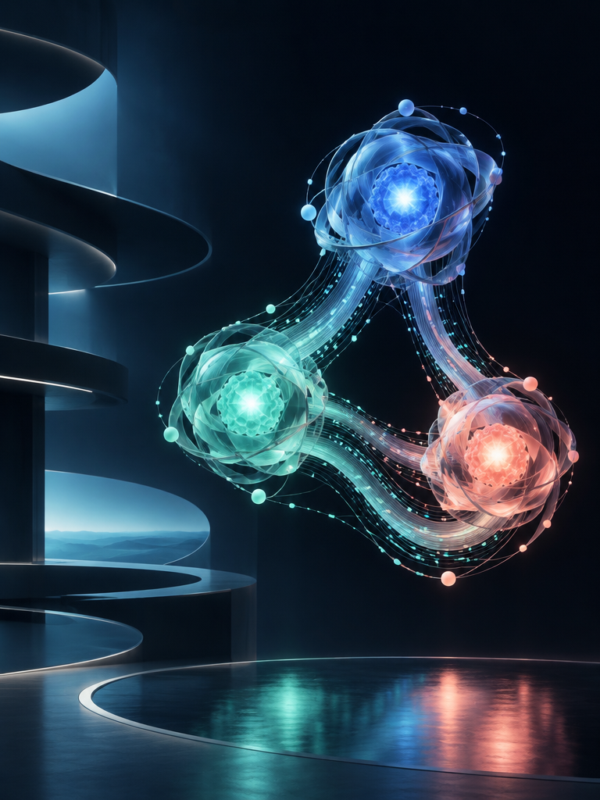
NGHIÊN CỨU SO SÁNH
ChatGPT, Gemini & Claude
Lịch sử • năng lực • hệ sinh thái • lựa chọn sử dụng
Thành viên thực hiện:
Mã Phúc Thành
Lê Tuấn Kha
Giảng Viên: Bùi Võ Quốc Bảo

Slide 2
Chatbot và LLM và công cụ tìm kiếm
Ba lớp thường bị đồng nhất — nhưng khác nhau về vai trò, dữ liệu và cách trả lời.
CHATBOT AI
LLM
TÌM KIẾM
Giao diện hội thoại áp dụng AI để hiểu yêu cầu và tạo phản hồi.
Mô hình học từ kho văn bản lớn để dự đoán và sinh ngôn ngữ.
Hệ thống truy xuất, xếp hạng và dẫn tới tài liệu trên web/chỉ mục.
LLM có thể là “động cơ” của chatbot; tìm kiếm có thể là nguồn dữ liệu bổ sung. AI tổng quát (AGI) là khái niệm rộng hơn và chưa đồng nghĩa với các công cụ hiện tại.
Nguồn phổ thông: Thế Giới Di Động (khái niệm chatbot); đối chiếu với tài liệu kỹ thuật của nhà cung cấp.

Slide 3
ChatGPT: từ nghiên cứu đến nền tảng đại chúng
Mốc chính 2016-2025: Ưu tiên nguồn OpenAI; số liệu người dùng cần đối chiếu độc lập.
2016
2022
2024
khởi đầu hướng
nghiên cứu GPT
ChatGPT /
GPT - 3.5
GPT - 4o
GPT Store
2019
2023
2025
GPT - 2
GPT- 4 API
iOS duyệt web
Khoảng 700 triệu
người dùng/tuần
Con số 2025 trong đề cương là tuyên bố cần kiểm chứng theo thời điểm công bố. Nguồn chính thức: OpenAI; nguồn kiểm chứng: báo chí công nghệ độc lập.

Slide 4
Gemini: chuyển dịch từ Bard sang hệ mô hình đa phương thức
Các phiên bản thay đổi nhanh; chỉ ghi nhận mốc có thông báo chính thức.
03/2023
02/2024
2025
Bard ra mắt
Bard đổi tên
thành Gemini
Gemini 2.5
CHƯA XÁC MINH
12/2023
2024
Gemini 1.0
Gemini 1.5
2.0
“Gemini 3”
Nguồn ưu tiên: Google Blog và tài liệu sản phẩm Google. Không dùng mốc “Gemini 3” nếu chưa có công bố chính thức có thể truy vết.

Slide 5
Claude: An toàn hiến định → cộng tác chuyên sâu
Lịch sử Anthropic và các mốc sản phẩm tiêu biểu.
2021
2022
2023
2024
2025
Anthropic
thành lập
Constitutional AI
Claude 2 / 2.1
200K token
Claude 3 / 3.5
Artifacts
Claude 4
Claude Code
Nguồn chính: Anthropic (research, news, docs). Medium chỉ dùng như nguồn thứ cấp để định hướng, không thay thế thông báo sản phẩm.

Slide 6
Ma trận so sánh tổng quan
Đánh giá định tính theo năng lực phổ biến; phiên bản, khu vực và gói có thể làm thay đổi kết quả.
TIÊU CHÍ
CHATGPT
GEMINI
CLAUDE
Viết & tóm tắt
Mạnh
Khá mạnh
Rất mạnh
Lập trình
Mạnh
Mạnh
Mạnh
Thông tin mới
Có duyệt web
Mạnh với Search
Tùy quyền truy cập
Ảnh và tệp
Mạnh
Rất mạnh
Tập trung tài liệu
Ngữ cảnh dài
Theo gói/model
Rất lớn
Rất lớn
Hệ sinh thái
API / ứng dụng
Google / Android
API / công cụ dev
Quyền riêng tư
Theo gói/chính sách
Theo tài khoản/gói
Nhấn mạnh an toàn
Miễn phí
Có hạn mức
Có hạn mức
Có hạn mức
Không so sánh chỉ bằng con số token: khả năng truy hồi, chất lượng đầu ra và giới hạn thực tế cũng quan trọng.

Slide 7
Ngôn ngữ và tóm tắt: ba “chất giọng” khác nhau
Kết luận nên được kiểm thử trên cùng tập văn bản, độ dài và tiêu chí chấm.
ChatGPT
Gemini
Claude
Linh hoạt khi viết lại, giải thích và đổi giọng. Dễ điều khiển bằng prompt; đôi khi dài dòng hoặc tự tin khi sai.
Phù hợp: bản nháp, biên tập, refactor nội dung.
Thuận lợi trong hệ Google và tác vụ đa phương thức. Chất lượng phụ thuộc model, quyền truy cập và ngữ cảnh.
Phù hợp: tài liệu gắn Workspace, media.
Nổi bật với văn bản dài, phân tích tài liệu và giọng thận trọng. Có thể hạn chế hơn ở một số tính năng/khu vực.
Phù hợp: đọc sâu, tổng hợp có cấu trúc.
Nguồn người dùng = bằng chứng trải nghiệm, không phải chuẩn tuyệt đối. Cần ghi model, ngày thử, prompt và tiêu chí chấm.

Slide 8
Lập trình và suy luận: đánh giá bằng quy trình, không bằng ấn tượng
Cùng đề bài → cùng test → cùng môi trường → so lỗi, giải thích và khả năng sửa.
01 ĐẶC TẢ
02 SINH MÃ
03 CHẠY TEST
04 PHẢN BIỆN
05 SỬA LỖI
ChatGPT
Gemini
Claude
Giải thích tốt, hệ API rộng; cần chạy test để phát hiện thư viện/API bịa.
Hữu ích với hệ Google và đầu vào đa phương thức; kết quả phụ thuộc model.
Phân tích code cẩn trọng, phù hợp codebase dài; công cụ và hạn mức thay đổi.

Slide 9
Đa phương thức, tìm kiếm và xử lý tệp
Khác biệt quan trọng nằm ở nguồn dữ liệu, quyền truy cập và khả năng dẫn chứng.
ChatGPT
Gemini
Claude
HÌNH ẢNH / MEDIA
Mạnh
Rất mạnh
Có hỗ trợ
TÌM KIẾM MỚI
Duyệt web
Tìm kiếm / YouTube
Tùy tính năng
TỆP & NGỮ CẢNH DÀI
Tốt
Tốt
Rất mạnh văn bản
Thực hành tốt: yêu cầu liên kết nguồn, kiểm tra ngày xuất bản và mở tài liệu gốc - không xem câu trả lời trôi chảy là bằng chứng.

Slide 10
Hệ sinh thái, quyền riêng tư, chi phí và giới hạn
Bốn câu hỏi cần trả lời trước khi triển khai trong tổ chức.
DỮ LIỆU ĐI ĐÂU?
AI Ở TRONG ĐÂU?
1
2
ChatGPT: app/API
Gemini: Workspace/Android/YouTube
Claude: web/API/dev tools
Lưu trữ, huấn luyện, chia sẻ và xóa dữ liệu được quy định thế nào?
CHI PHÍ THỰC LÀ GÌ?
GIỚI HẠN THAY ĐỔI RA SAO?
3
Không chỉ thuê bao: còn API, quản trị, kiểm định, đào tạo và rủi ro sai sót.
4
Hạn mức miễn phí, model, khu vực và tính năng có thể đổi mà không đồng bộ.

Slide 11
Không có chatbot tốt nhất — chỉ có lựa chọn phù hợp
Chọn theo công việc, dữ liệu và mức rủi ro có thể chấp nhận.
CHATGPT
GEMINI
CLAUDE
Viết, giải thích, lập trình, tích hợp quy trình
Workspace, tìm kiếm, media đa phương thức
Tài liệu dài, tóm tắt, văn bản cẩn trọng, code
NGUYÊN TẮC AN TOÀN
Kiểm chứng thông tin - chạy thử code - không nhập dữ liệu nhạy cảm khi chính sách chưa rõ

Slide 12
Tài liệu tham khảo - APA 7
Nguồn chính thức được ưu tiên; nguồn thứ cấp dùng để đối chiếu và diễn giải.
OpenAI. (n.d.). News & product documentation. https://openai.com/news/
Google. (2024). Bard becomes Gemini. The Keyword. https://blog.google/
Google DeepMind. (n.d.). Gemini model updates. https://deepmind.google/
Anthropic. (n.d.). News, research & documentation. https://www.anthropic.com/
Anthropic. (2022). Constitutional AI: Harmlessness from AI feedback. https://www.anthropic.com/research
Thế Giới Di Động. (n.d.). Chatbot là gì? https://www.thegioididong.com/
VNPT AI. (n.d.). ChatGPT là gì? https://vnptai.io/
TopZone. (n.d.). Gemini là gì? https://www.topzone.vn/
IBM. (n.d.). What is Claude AI? IBM Think. https://www.ibm.com/think
Search Engine Journal. (n.d.). ChatGPT timeline. https://www.searchenginejournal.com/
Lambright, S. (n.d.). Claude overview. Medium. https://medium.com/

